Slide 1
软件工程导论SE33001
第11章：面向对象设计
Chapter 11：Object-Oriented Design

Slide 2
面向对象分析OOA的基本过程
问题识别
业务分析
制定规格

Slide 3

OOA和OOD在概念上的区别
OOA：是提取和整理用户需求，并建立问题域精确模型的过程
OOD：将OOA阶段得到的需求转变为符合成本和质量要求的、抽象的系统实现方案的过程
从面向对象分析到面向对象设计(OOD)，是一个逐渐扩充模型的过程。
尽管分析和设计的定义有明显区别，但是在实际的软件开发过程中二者的界限是模糊的。

Slide 4
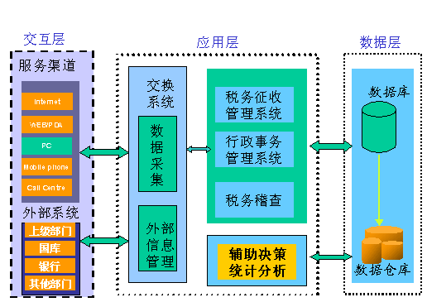
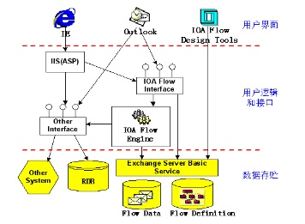
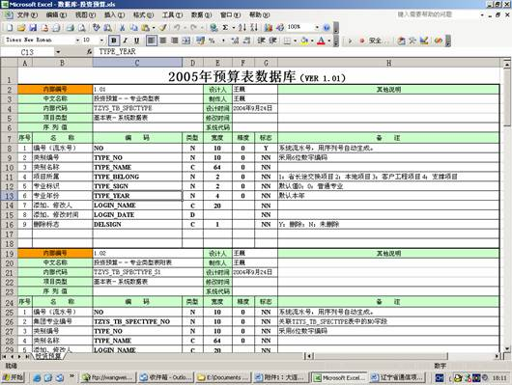
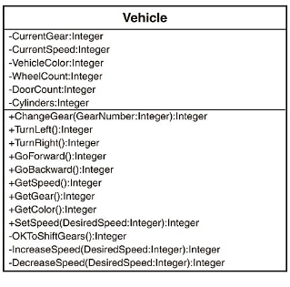
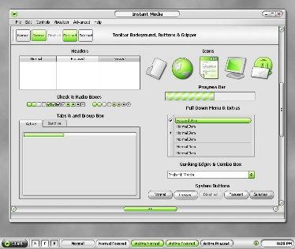
OO方法强调开发过程的连续性
架构设计：
子系统层次设计
架构设计
物理结构设计
数据设计
模块设计
界面设计
OOA：分析模型
OOD：设计模型
Notes:
分析和设计活动是一个多次反复迭代的过程。

Slide 5
本章内容
1、软件设计的四个方面
2、软件设计方面一：架构设计
3 、软件设计方面二：数据设计（略）
4 、软件设计方面三：接口设计（略）
5 、软件设计方面四：模块/对象设计
6、软件设计的三种策略
Notes:
Software Architecture Design

Slide 6
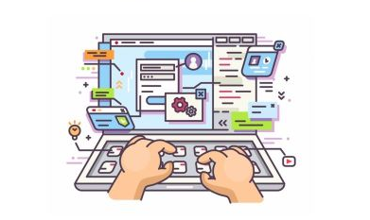
11.1 软件设计的四个方面

Slide 7
面向对象软件设计阶段的划分
结构化方法中，软件的设计分为总体设计和详细设计/模块设计；
面向对象方法中，也有相对于的划分方法，设计阶段可以分成系统设计和对象设计：
系统设计：建立应用的体系结构，对应结构化设计的总体设计阶段
对象设计：集中于类的详细设计，对应结构化设计的详细设计/模块设计阶段

Slide 8
软件设计不应局限于概念范围
无论是结构化方法学，还是面向对象方法学，软件的设计不应该局限在概要设计/系统设计和详细设计/对象设计这两个概念的框框内
软件的设计至少需要四方面设计：架构设计、数据结构设计、模块设计、接口设计

Slide 9
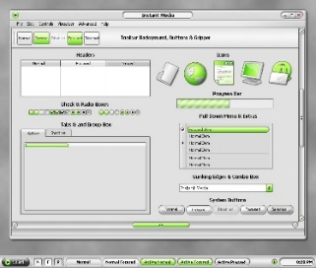
软件设计的四个方面
(1) 架构
(2) 接口设计：
通讯接口
模块+模块
用户
(2) 接口设计：
人机界面
其他软硬件
(3) 数据结构
(4) 模块设计

Slide 10
软件设计四方面的内容介绍
架构设计：规划系统的各个模块以及各个模块的关系。
数据设计：是对需求中的业务进行分析后，设计出表和表关系、视图等数据库元素
模块设计：架构设计中将系统划分成了多个模块，模块设计就是针对某个模块的具体设计。
接口设计：软件与其他软硬件系统、软件与人之间的交互关系；

Slide 11
结构化设计与面向对象设计的对应关系
OO软件需求 = 功能模型 + 对象建模 + 动态建模
结构化软件需求 = 0层DFD + 1~n层DFD + DD + 结构化语言
软件设计 = 接口设计 + 架构设计 + 数据设计 + 模块设计
软件代码 = 人机界面/通讯接口 + 模块通讯 + 数据库/文件 + 算法

Slide 12
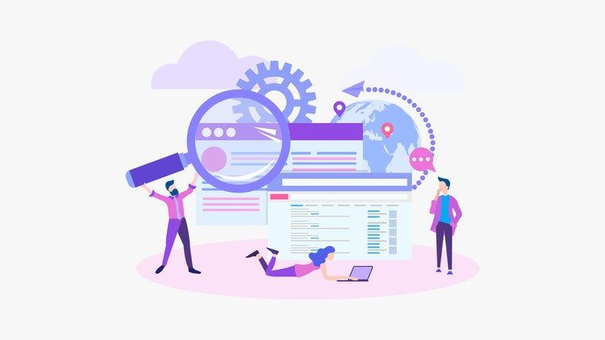
11. 2 软件设计方面一：架构设计

Slide 13
软件架构的关注点
软件架构（Software Architecture , SA）的关注点：
如何将复杂的软件系统划分为模块；
如何规范模块的构成和性能；
以及如何将这些模块组织为完整的系统；
什么是软件架构 ？

Slide 14
已经接触的架构
生活中的架构
超市的多个收银台，顾客排长队 === 服务器并发处理的性能和容量
十字路口的车辆等待转弯 === 通过缓存来提高交通吞吐率
…

Slide 15
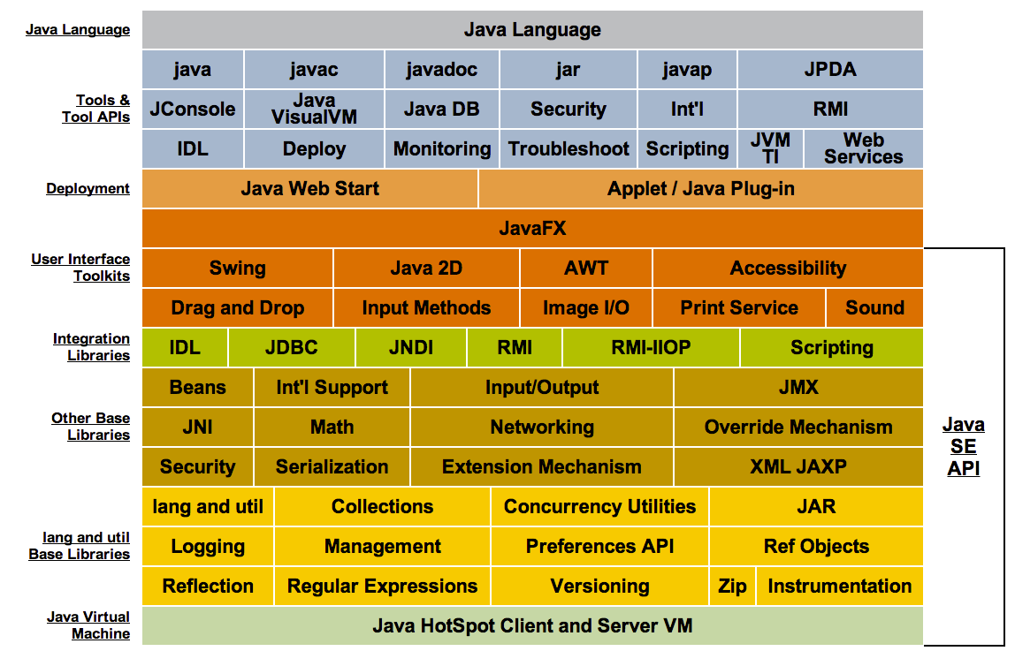
已经接触的架构
JDK的分层架构

Slide 16
11.2.1 架构的概念
架构(Architecture)一词起源于建筑学。表达如何使用基本的建筑模块构造一座完整的建筑。
包含两个因素：
基本的建筑模块：砖、瓦、灰、沙、石、预制梁、柱、屋面板…
建筑模块之间的粘接关系：如何把这些“砖、瓦、灰、沙、石、预制梁、柱、屋面板”有机的组合起来形成整体建筑？

Slide 17
计算机硬件系统的架构
对应上述概念：计算机硬件系统的“架构”是指如何将设备组装起来形成完整的计算机硬件系统
包含的两个因素：
基本的硬件模块：控制器、运算器、内存储器、外存储器、输入设备、输出设备…
硬件模块之间的连接关系：总线

Slide 18
逻辑架构和物理架构
逻辑架构(Logical Architecture)是软件的宏观组织结构。
之所以称其为逻辑架构，是因为并未决定如何在不同的操作系统进程或网络中物理的计算机上对这些元素进行部署。
物理架构一般是指软件在物理系统上的部署。通常采用拓扑结构进行表示。

Slide 19
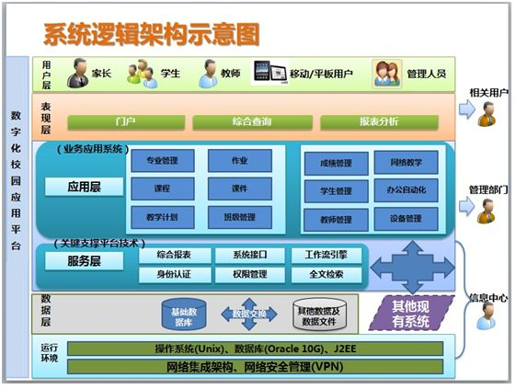
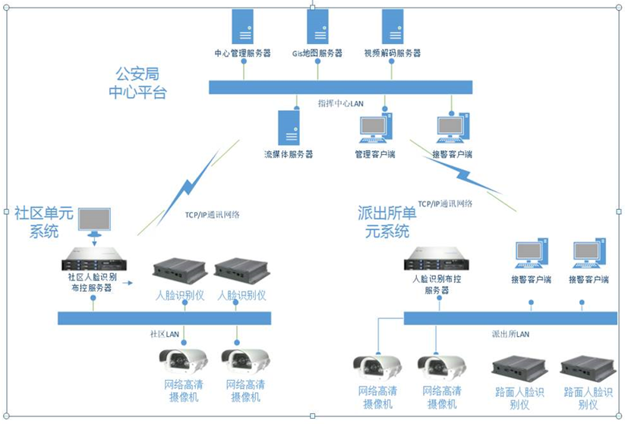
逻辑架构和物理架构
逻辑架构
物理架构
通常采用分层形式进行表述，在UML中常用包图表达
软件运行的软硬件环境，采用网络拓扑结构形式表述，在UML中采用部署图表达

Slide 20
架构的共性
架构 = 构件 + 连接件 + 拓扑结构 + 约束 + 质量
Architecture = Components + Connectors + Topology + Constraints + Performance
构件：一组基本的构成要素
连接件：这些要素之间的连接关系
拓扑结构：这些要素连接之后形成的物理分布
约束：作用于这些要素或连接关系的限制条件
质量：性能

Slide 21
11.2.2 架构中的元素
Software
Architecture
软件架构
接口
Interface
构件
连接器
角色
1
Component
*
Connector
Role
*
*
Function
Configuration
功能
配置
拓扑
限制
性能
Topology
Constraint
Performance

Slide 22
构件(Component)
构件是一个抽象的概念，任何在系统运行中承担一定功能、发挥一定作用的软件体都可看作是构件。
Interface
Component
程序函数
模块
对象、类
数据库
文件
….
Client
Function

Slide 23
接口(Interface)与功能(Function)
构件作为一个封装的实体，只能通过其接口(Interface)与外部环境交互
构件接口与其内部实现严格分开
接口表示了构件和外部环境的交互点，而构件内部具体实现则被隐藏起来；
Interface
Component
Client
Function
构件内部所实现的服务以功能(functions、behaviors)的形式体现出来，并通过接口向外发布，进而产生与其它构件之间的关联。

Slide 24
连接件(Connector)
连接件(Connector)：表示构件之间的交互并实现构件之间的连接，如：
管道(pipe)
过程调用(procedure call)
事件广播(event broadcast)
数据库连接(SQL)
组件
C₁
组件
C₂

Slide 25
11.2.3 软件架构的四大思想
Asyn
异步
异步：层与层之间 通过异步调用提升吞吐量
分层：各层次职责单一
提升可维护性
Multi-layer
Cache
Concurrency
Distribution
缓存：层与层之间通过缓存提高存取效率
分布式：各层内
通过分布式提升性能

Slide 26
（1）分层

Slide 27
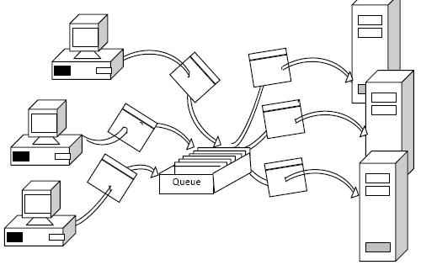
（2）异步
通过“第三者”—消息—完成模块之间的功能调用。

Slide 28
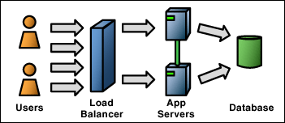
（3）分布式
如果功能层(或数据层)分布在多台服务器上，那么就形成了基于集群(Cluster)的C/S物理分布。

Slide 29
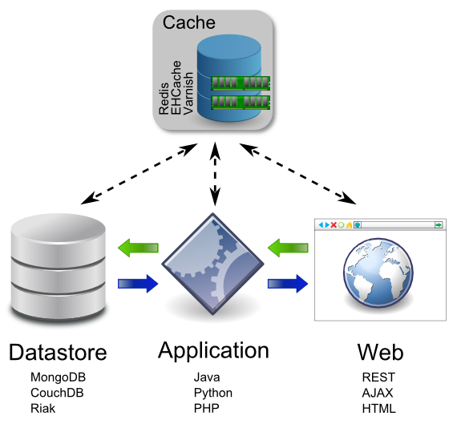
（4）缓存(cache)

Slide 30
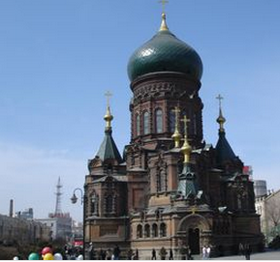
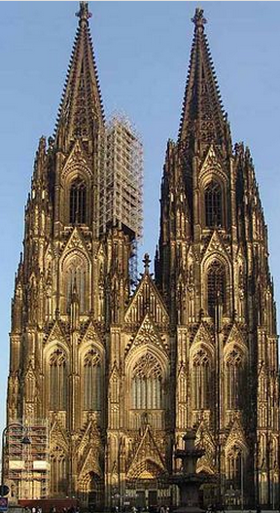
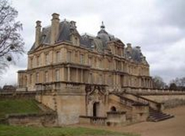
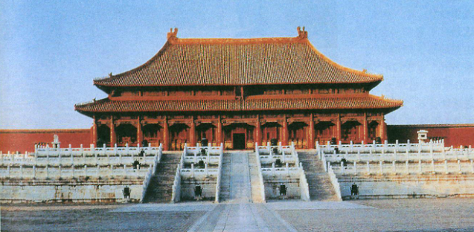
11.2.4 架构风格
建筑风格等同于建筑架构的一种可分类的模式，通过诸如外形、技术和材料等形态上的特征加以区分。
之所以称为“风格”，是因为经过长时间的实践，已经被证明具有良好的工艺可行性、性能与实用性，并可直接用来遵循与模仿 (复用)。
拜占庭式建筑
哥特式建筑
巴洛克式建筑
中国古典式建筑

Slide 31
计算机架构风格及软件架构风格
计算机架构的风格：
以存储程序原理为基础的冯·诺依曼结构
并行处理机结构
……
软件架构风格
调用-返回风格
数据仓库风格
层次风格
…

Slide 32
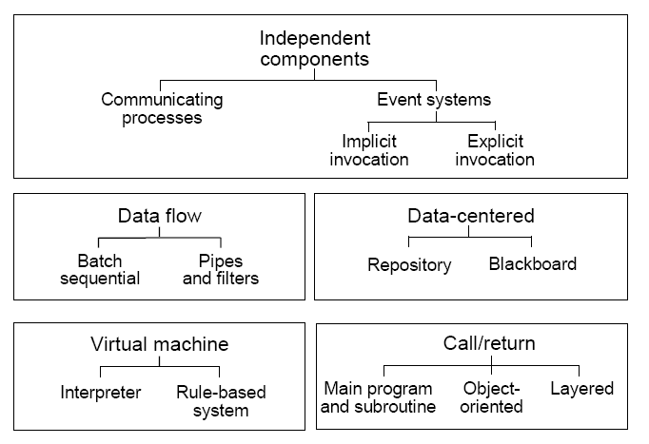
经典软件架构风格
独立构件
事件系统
进程通信
隐式调用
显式调用
数据流
以数据为中心
（数据仓库）
批处理
仓库
黑板
管道-过滤器
调用-返回
虚拟机
解释器
基于规则的系统
主程序-子过程
OO
分层

Slide 33
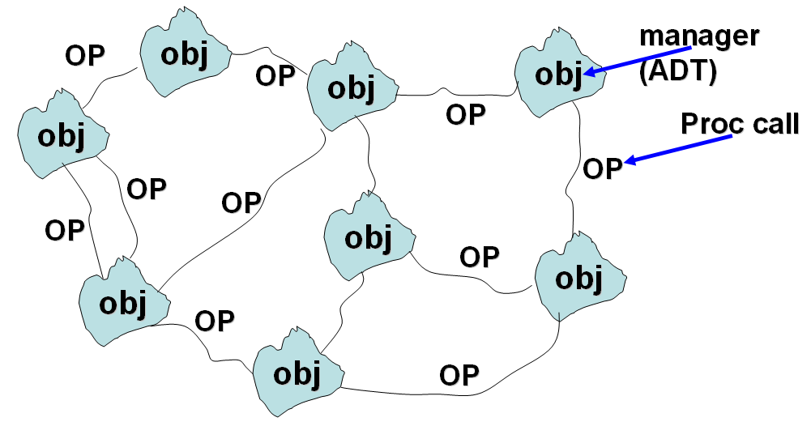
（1）调用-返回风格
以函数/对象作为基本构造单元，彼此通过call-return相互连接
构件：主程序、子程序
连接器：调用-返回机制
拓扑结构：层次化结构
构件：类和对象
连接件：对象之间消息传递实现交互

Slide 34
（2）以数据为中心的架构风格（数据仓库）
数据的持久化存储被分离出去，形成两层结构
功能模块
功能模块
功能模块
功能模块
数据存储
功能模块
功能模块
功能模块
功能模块

Slide 35
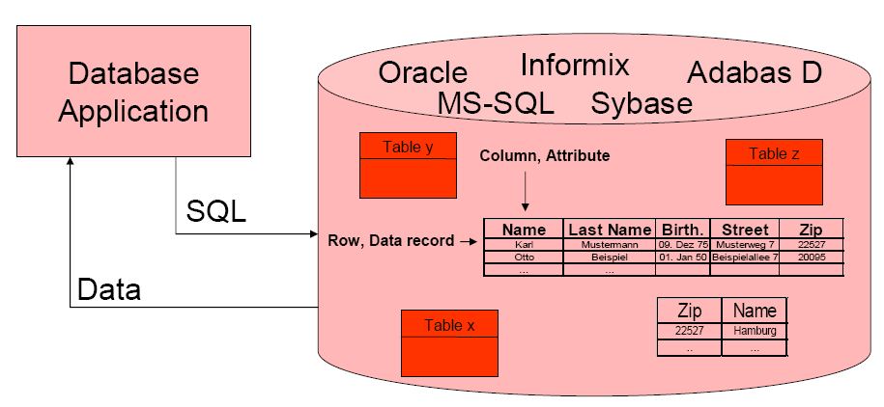
以数据为中心的架构风格示例
Application
Application 1
Application 2
Application 3
DB
DB 1
DB 2
DB 3

Slide 36
（3）层次风格
除了数据被分离出去，软件系统的其他各部分进一步分离，形成更复杂的层次结构

Slide 37
11.2.5 两种经典的分层架构
C/S（Client/Server）架构
B/S（Browser/Server）架构

Slide 38
（1）C/S（Client/Server）架构
客户机/服务器：一个应用系统被分为两个逻辑上分离的部分，每一部分充当不同的角色、完成不同的功能，共同完成统一的任务。
客户机(前端，front-end)：业务逻辑、与服务器通讯的接口；
服务器(后端：back-end)：与客户机通讯的接口、业务逻辑、数据管理。
客户机为完成特定的工作向服务器发出请求,服务器处理客户机的请求并返回结果。

Slide 39
C/S（Client/Server）架构的发展历程
两层C/S
客户界面
数据库
服务器
三层C/S
客户界面
业务逻辑
服务器
数据库
服务器
多层C/S
客户界面
Web
服务器
业务逻辑
服务器
数据库
服务器

Slide 40
两层C/S架构的典型处理逻辑
Client
Database
Server

Slide 41
两层C/S架构的物理拓扑结构
Database Server
Client
Client
Client
Client
Client

Slide 42
三层C/S架构的典型处理逻辑
Client
Application
Server
Database
Server

Slide 43
三层C/S架构的物理拓扑结构
Application
Server
Database Server
Database Server
Client
Client
Client

Slide 44
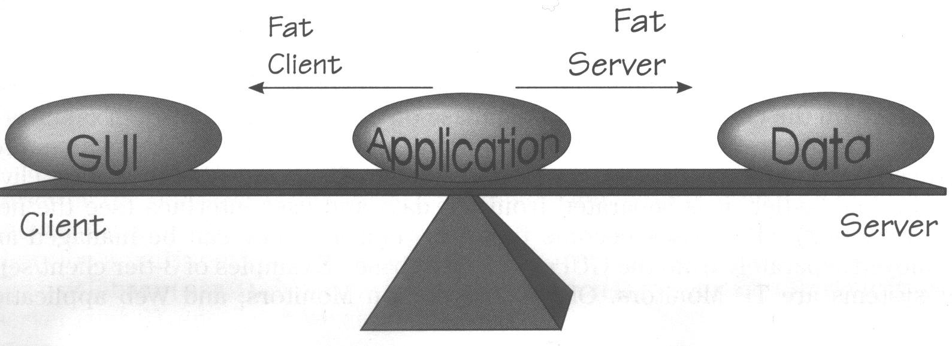
胖客户端与瘦客户端
业务逻辑的划分比重：在客户端多一些还是在服务器段多一些？
胖客户端：客户端执行大部分的数据处理操作
瘦客户端：客户端具有很少或没有业务逻辑

Slide 45
（2）B/S（Browser/Server）架构
C/S架构中，如果客户端用浏览器来充当，则架构就变成了B/S（Browser/Server）架构
因此B/S架构是三层C/S风格的一种实现方式。

Slide 46
B/S架构的物理架构
Web
Server
（表现层）
Application
Server
应用层
Database
Server
数据层
Browser
客户端采用Browser因此没有任何的业务逻辑，换言之该端不可能有任何的编程
Browser
web server的主要功能是：存储，处理和传递网页给客户，它只需支持HTTP协议、HTML文档格式及URL，与客户端的网络浏览器配合。

Slide 47
B/S架构的软件逻辑架构

Slide 48
B/S架构的物理、逻辑架构对应

Slide 49
C/S+B/S混合模式
为了克服C/S与B/S各自的缺点，发挥各自的优点，在实际应用中，通常将二者结合起来.
企业内部用户通过局域网直接访问数据库服务器
C/S结构；
交互性增强；
数据查询与修改的响应速度高；
企业外部用户通过Internet访问Web服务器/应用服务器
B/S结构；
用户不直接访问数据，数据安全；

Slide 50
遵循“内外有别”的原则的C/S+B/S混合架构
Web
Server
（表现层）
Application
Server
（业务层）…
Database
Server
（数据层）
Browser
Browser
Browser
Client
Client

Slide 51
遵循“查改有别”的原则的C/S+B/S混合架构
不管用户处于企业内外，凡是需要对数据进行更新操作的(Add, Delete, Update)，都需要使用C/S结构；
Client
Browser
Browser
Browser
Client
如果只是执行一般的查询与浏览操作(Read/Query)，则使用B/S结构。

Slide 52
11.2.6 层次风格架构的UML表示
如前所说，软件逻辑架构包括调用-返回风格，数据仓库风格，层次风格等，层次风格是目前最为常见的风格。
层(Layer)是对类、包或子系统粗粒度的分组，具有对系统主要方面加以内聚的职责；

Slide 53
UML包图所表示的层次风格架构
UML包图通常用于描述系统的逻辑架构—层、子系统、包（就Java而言）
层划分原则：较高层调用底层，反之不然

Slide 54
垂直方向分层，水平方向分区

Slide 55
准则：内聚职责，使关系分离
同一层内的对象在职责上应该具有紧密关联，不同层中对象的职责不应该混淆
UI层应该关注于UI工作，不应处理业务逻辑。不要将非UI对象直接与UI对象连接或耦合。
如：不要让Sale软件对象引用Java Swing窗口对象
不要在UI对象方法中加入应用逻辑，如：税金计算

Slide 56
不要混淆逻辑视图与部署视图

Slide 57
顺序图、系统操作和层的关系

Slide 58
不要“放之四海而皆准”的架构设计
如果用这个图来表示一个具体项目的架构设计，那么就是等于“废话”！

Slide 59
11.2.7 考勤系统的架构设计
打卡、计算员工薪金等部分方案确定，在本案例中暂不考虑
员工人数约100人，领导强化考勤系统对员工的外出及请假进行管理
假定我们不太需要考虑进度、成本的限制，我们的目标是做出一个高性价比的设计。

Slide 60
考勤系统精简后的用例图
简化后的考勤系统用例图

Slide 61
架构设计是考虑“全部需求”后做出来的
（1）什么人会使用这个系统？
（2）不同的人将会使用这个系统的什么功能？
（3）还有哪些不确定或不具体的需求点？
（4）哪些需求对技术提出了怎样的要求？
（5）系统的大致架构应该如何考虑？

Slide 62
不确定的需求点①
①
怎样设计“即时了解”，及时收到提醒？
①
短信提醒、邮件提醒、或者两者同时?
①

Slide 63
不确定的需求点②
②
如何设计移动设备完成请假外出申请及领导审批？
②
②
短信、手机上网，还是通过手机的APP?

Slide 64
不确定的需求点③
③
工作流不算是很简单，怎样设计？工作流定义界面用什么实现？
③
③
“死”的?“半死不活”?还是“全活”?
自己做？开源？买商业？

Slide 65
不确定的需求点④
④
权限要和工作流配合，能做成可重用的吗？
④
权限和工作流怎样结合？

Slide 66
初步架构设计（第一层拆解）要点
基础设施：思考系统需要怎样的客户端及服务器，思考这些设备上面需要安装怎样的操作系统、平台、软件等，思考这些设备需要怎样的硬件配置，如CPU、内存、硬盘大小等等
连接方式：思考这些客户端及服务器之间的物理联系方式
开发内容：这些设备上需要开发什么软件、数据库等？

Slide 67
初步架构设计（第一层拆解）
员工可以通过智能手机或者PC上网完成各种工作
②
通过邮件来实现“即时通知”
①
用windows程序设计工作流图形化定义
③
Web application中需要专门开发针对手机的UI
②
③
工作流和权限模块做成可重用的
④

Slide 68

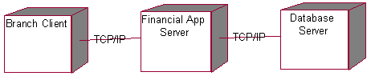
单选题
1分
一个银行业务系统采用如图所示的部署图，错误的是( )
A
与GUI有关的类应该部署在Branch Client上
这个图表示一个三层的体系结构，不管Branch Client、Financial App Server、Database Server是运行在同一台机器上还是在不同机器上
B
C
为了系统的可伸缩性（scalability），与业务逻辑有关的对象应该部署在Financial App Server上
D
为了系统的可伸缩性，与业务逻辑有关的对象应该部署在Branch Client上
提交

Slide 69
第二层拆解-具体化
这部分不需要开发软件，直接用浏览器
如何划分此部分架构？
如何和工作流，权限部分对接？如何和mail服务器交互？
windows桌面应用，如何设计？如何和权限子系统结合起来？

Slide 70
具体化：web application内部结构
规划 Web Application 的内部架构时，除了考虑内部各部分之间的关系，也需要考虑各部分中有哪些是需要和外部交互的
如何和权限系统结合？
如何和其它部分进行交互？

Slide 71
具体化：web application内部结构
权限部分采用web服务的形式与其他部分交互
补充漏掉的关联关系

Slide 72
具体化：web application内部结构
权限设置的UI如何考虑？
工作流如何设计？
图形定义客户端软件如何设计？

Slide 73
逐步拆解架构设计小结
第一层的拆解分析系统需要开发什么软硬件和数据库等
第二层的拆解采用分层架构，需要拆分得更加具体，注意不要 “放之四海而皆准”的架构
除了规划各部分的关系，还需要规划各部分内部与外部之间的关系。
在拆解的过程中，问题会越来越多也越来越细
若发现设计完全不对，要有勇气推翻重做。
粒度：如果再拆解下去就到类内部即可

Slide 74
11. 5 软件设计方面四：对象设计

Slide 75
领域模型
显示层
GUI
应用层
Gate
C
B
A
领域模型出现的类代表应用层的初步设计。
D
A11
A12
A13
D11
D12
A121
数据层
JDBC

Slide 76
领域模型VS对象设计
领域模型（即对象模型）专注于问题领域的现实世界对象(模拟现实世界)。
但领域模型是基础类图，不求完美，方法和属性留待分析设计阶段再添加，也不包括GUI类与帮助类等
对象设计是在领域模型的基础上，经过多次迭代，明确每个类的属性与方法，形成最终的设计模型
常用的方法：职责驱动设计

Slide 77
职责驱动设计
职责驱动设计的核心思想：在对一个系统进行分析设计的时候，应当以职责为中心，根据职责分配行为。
Craig Larman提出职责驱动设计理论的同时，还提出了GRASP设计模式，来丰富这个理论。

Slide 78
责任分配的一般原则
Information Expert（信息专家模式）
Creator（创建者模式）
Low Coupling （低耦合模式）
High Cohesion（高内聚）
Controller（控制器模式）
Polymorphism （多态模式）
Pure Fabrication （纯虚构模式）
Indirection （间接模式）
Protected Variations （受保护变化模式）
参考书：Craig Larman，Applying UML and Patterns – an Introduction to Object Analysis and Design and the Unified Process. 《UML和模式应用》

Slide 79
（1）Information Expert（信息专家模式）
背景：某一个设计模型可能定义几百个类，几千个责任，如何将责任分配给对象？
信息专家模式：将职责分配给具有完成该职责所需信息的那个类

Slide 80
Information Expert示例
OutboundOrder
出库单：包含许多行，每行代表一件商品的出库
-date:Date
-orderEntrys:ArrayList
1
获取单价，获取小计，获取总价格的方法分别在哪个类中定义？
contains
1..*
OrderEntry
Product
0..1
1
-name: String
-price: float
-ItemID: String
-goods: Product
-quantity: int
出库单上的一行
一件商品

Slide 81
Information Expert示例
OutboundOrder
出库单：包含许多行，每行代表一件商品的出库
Product
-date:Date
-orderEntrys:ArrayList
-name: String
-price: float
-ItemID: String
+getTotalPrice()
1
+getName(): String
+getPrice()
+getItemID(): String
contains
一件商品
1..*
product类中具有price，能够完成获取单价的职责
OrderEntry
0..1
1
-goods: Product
-quantity: int
将职责分配给具有完成该职责所需信息的那个类
+getSubTotalPrice()
出库单上的一行
小计= goods.getPrice* quantity
TV，Haixin1600, 6800, 100, 680000

Slide 82
（2）Creator（创建者模式）
问题：谁有创建某个类的对象的责任？
创建者模式：如果以下条件之一成立，则可以将创建类A实例的职责分配给类B。
B对象聚合、或者包含了A对象；
B对象将A对象存入内存；
B对象紧密地调用A对象；
B对象包含了创建A对象的数据；

Slide 83
Creator示例
出库单
商品
OutboundOrder
Product
-date
-time
-name: String
-price: float
-ItemID: String
+getTotalPrice()
1
+getName(): String
+getPrice()
+getItemID(): String
contains
1..*
OrderEntry
0..1
1
-goods: Product
-quantity: int
OrderEntry对象和Product对象应该由哪个类创建？
+getSubTotalPrice()
出库单上的一行

Slide 84
Creator示例
出库单
OutboundOrder
Product
-date
-time
-name: String
-price: float
-ItemID: String
+getTotalPrice()
1
+getName(): String
+getPrice()
+getItemID(): String
contains
1..*
OrderEntry
0..1
1
-goods: Product
-quantity: int
OutboundOrder包含OrderEntry对象，显然应该由OutboundOrder创建OrderEntry
+getSubTotalPrice()
出库单上的一行

Slide 85
Creator示例
OutboundOrder
-date
-time
+getTotalPrice()
+createEntry(name: String, quantity: int)
1
1..*
Product
OrderEntry
0..1
1
-name: String
-price: float
-ItemID: String
-goods: Product
-quantity: int
+getSubTotal(): float
+createProduct(nm: String)
+getName(): String
+getPrice(): float
+getItemID(): String

Slide 86
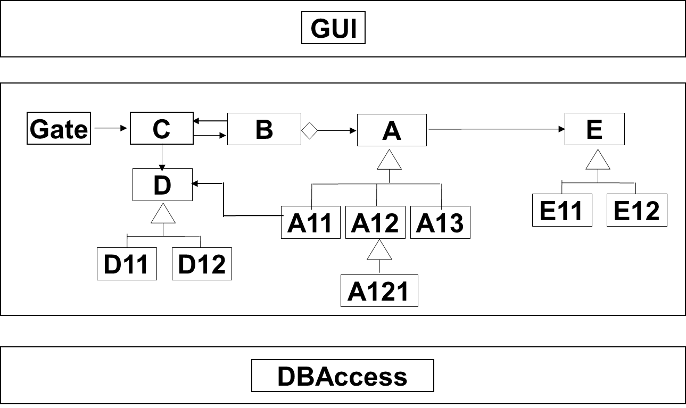
（3）Low Coupling （低耦合模式）
低耦合模式：分配职责以使(不必要的)耦合保持在较低的水平。
该设计领域模型中的类可能具有较高程度的耦合

Slide 87
Low Coupling示例
OutboundOrder
1.欲将每个出库单(OutboundOrder)对象所包含的数据保存到数据库中（需要增加一个BookKeeper类）
-date
-time
+getTotalPrice()
+createEntry(name: String, quantity: int)
1
2.创建一个StockManager类，以便管理出库活动
1..*
Product
OrderEntry
0..1
1
-name: String
-price: float
-ItemID: String
-goods: Product
-quantity: int
+getSubTotal(): float
+createProduct(nm: String)
+getName(): String
+getPrice(): float
+getItemID(): String

Slide 88
Low Coupling示例
机制1：由StockManager对象负责创建BookKeeper对象b，然后在调用OutboundOrder对象的方法时，将b传递给OutboundOrder对象。
record()
1. create()
:StockManager
b:BookKeeper
2. recordData(b)
: OutboundOrder

Slide 89
Low Coupling示例
BookKeeper b = new BookKeeper()
OutboundOrder o = new OutboundOrder();
o. recordData(b)
StockManager
BookKeeper
+saveData()
+record(): void
OutboundOrder
机制1对应的
类间关系
-date
-time
+getTotalPrice()
+createEntry(name: String, quantity: int）
+recordData(b: BookKeeper)
b.saveData()

Slide 90
Low Coupling示例
机制2：由StockManager对象调用OutboundOrder对象的方法record，然后OutboundOrder对象负责创建BookKeeper对象b。
record()
:StockManager
1. record()
: OutboundOrder
1.1. create
b:BookKeeper

Slide 91
Low Coupling示例
OutboundOrder o = new OutboundOrder()
o.recordData();
StockManager
BookKeeper
+saveData()
+record(): void
机制2对应的类间关系
OutboundOrder
-date
-time
从低耦合的方面来看，该设计比前一个设计更好些。
+getTotalPrice()
+createEntry(name: String, quantity: int）
+recordData()：void
BookKeeper b = new BookKeeper()
b. saveData();

Slide 92
（4）High Cohesion（高内聚）
高内聚度是对一个类中的各个职责之间相关程度和集中程度的度量，包括两个意思：
1、不要给一个类分派太多的职责，在履行职责时尽量将部分职责分派给有能力完成的其它类去完成。
2、不相关的职责不要分派给同一个类。

Slide 93
（5）Controller（控制器模式）
系统消息由外部用户产生，系统为了响应这些消息需要一些操作。谁负责处理输入系统的消息和相应事件？
控制器模式：将接受（处理）系统事件消息的责任分配给一个代表整体系统（或子系统、设备）或者代表一个用例场景的类。

Slide 94
Controller示例
业务逻辑:Sale嵌入表示层的类SaleJFrame，不符合责任划分，是一种脆弱的设计方式

Slide 95
Controller示例
界面层不嵌入业务逻辑

Slide 96
Controller示例
GUI
代表整个系统
门面控制器
Controller
C
B
A
E
D
A11
A12
A13
E11
E12
D11
D12
A121
DBAccess
在应用层需要有一个专门的控制器类（Controller）负责接受用户请求

Slide 97
Controller示例
GUI
代表整个系统
用例控制器代表任务
Controller
用例控制器
SessionCtr1
SessionCtr2
SessionCtr3
C
B
A
E
D
A11
A12
A13
E11
E12
D11
D12
A121
DBAccess

Slide 98
Controller示例
GUI
StockManager
BookKeeper
OutboundOrder
领域类
OrderEntry
Product
DBAccess
界面层不应该处理业务逻辑，因此，上图中的领域类都不适合作为控制器类

Slide 99
Controller示例
GUI
Controller
单独设置一个控制器类
StockManager
BookKeeper
OutboundOrder
OrderEntry
Product
DBAccess

Slide 100
使用控制器模式的好处
GUI仅仅负责输入、输出；捕捉了用户输入后，仅仅将输入传给Controller，而不是调用应用层其它的类，不包含业务逻辑。
对于GUI传递进来的请求，根据请求的不同，而调用应用层的不同的类；充当指挥员的角色；包含了高层的业务逻辑。
控制器降低了界面与业务逻辑的耦合度

Slide 101
（6）Polymorphism （多态模式）
如果一个程序使用了条件语句，则当有新的条件被加入的话，则需要修改原来的条件语句组的逻辑，程序不容易扩展
多态模式：当相关的行为基于类型而变化，使用多态操作，将行为责任分配给相关的类型。

Slide 102
Polymorphism示例
Feed
RareBird
-name: String
-brand: String
-proteinContent: float
-fatContent: float
-birdName: String
-birdType: String
-feed: String
+setName(): void
+setBrand(): void
+setProteinContent(): void
+setFatContent(): void
+chooseFeed(): Feed
+feed(): void
珍稀鸟类驯化养殖场管理子系统设计片段

Slide 103
Polymorphism示例
chooseFeed() 需要根据birdType来决定Feed：
RareBird
if (birdType is Ostrich)
choose ostrich feed
else if (birdType is turkey)
choose turkey feed
else if (birdType is Pearl)
choose Pearl Chicken feed
-birdName: String
-birdType: String
-feed: String
+chooseFeed(): Feed
+feed(): void
当增加一种新的鸟类， chooseFeed()方法就需要改写，即RareBird这个领域类需要改写

Slide 104
Polymorphism示例
RareBird
Feed
#birdName: String
#birdType: String
#feed: String
-name: String
-brand: String
-proteinContent: float
-fatContent: float
+setFeed(): void
+getFeed(): Feed
+feed(): void
+setName(): void
+setBrand(): void
+setProteinContent(): void
+setFatContent(): void
Ostrich
Turkey
PearlChicken
+setFeed(): void
+getFeed(): Feed
+feed(): void
+setFeed(): void
+getFeed(): Feed
+feed(): void
+setFeed(): void
+getFeed(): Feed
+feed(): void
子类中的setFeed() 不会包含条件语句，而是直接设定一种饲料。

Slide 105
（7）Pure Fabrication （纯虚构模式）
专家模式失灵的情况：
Cashier
Sale
1
*
-goods: Goods[ ]
-priceTotal: double
-clerk: Cashier
-name: String
-id: String
1
*
如果将Cashier, Sale 、 Goods存储到数据库
Goods
-identifier: String
-name: String
-price: double

Slide 106
Pure Fabrication（示例）
按照信息专家模式，三个领域类类都应该拥有数据库访问的职责
Cashier
Sale
Goods
-name: String
-id: String
-goods: Goods[ ]
-priceTotal: double
-clerk: Cashier
1
*
-identifier: String
-name: String
-price: double
1
*
+saveData()
+saveData()
+saveData()
如果这样做，会导致低内聚，高耦合与可重用性差的设计。

Slide 107
Pure Fabrication（示例）
GUI
表示层
Cashier
Sale
Goods
1
*
1
*
-name: String
-id: String
-goods: Goods[ ]
-priceTotal: double
-clerk: Cashier
-identifier: String
-name: String
-price: double
DBAccessor
应用层
将一组高内聚的责任分配给一个虚构的类，该类不代表领域类概念
DBOperations
DB
数据库访问层
+insert()
+access()

Slide 108
（8）Indirection （间接模式）
ClientUI
Main()
Monster1
+group()
+fight()
Monster5
Monster2
+group()
+fight()
+group()
+fight()
Monster4
Monster3
+group()
+fight()
+group()
+fight()
五个Monster对象之间互相两两存在高度耦合，如何避免？

Slide 109
Indirection示例
Coordinator
-m: Monster[ ]
引入一个间接类
Coordinator
ClientUI
+group(): void
+fight(): void
+createObj(a: String): Monster
Main()
利用该类取消所有Monster子类的高耦合
<interface>
Monster
+fight()
Monster1
Monster2
Monster3
Monster4
Monster5
+fight()
+fight()
+fight()
+fight()
+fight()

Slide 110
（9）Protected Variations （受保护变化）
问题：如何设计对象、子系统和系统，以使这些元素中的变化或不稳定对其他元素不会产生不良影响？
受保护变化模式的定义：确定能预测到的（类型）变化或不稳定点；分配责任以建立一个稳定的接口

Slide 111
Protected Variations示例
显示层
ClientUI
Facade
Encryption
应用层
+encryAlgorithm1()
+encryAlgorithm2()
+encryAlgorithm3()
该类会经常变化，不稳定
数据层
Output
+writeToFile()
数据文件
Encrypted file

Slide 112
Protected Variations示例
显示层
ClientUI
Facade
应用层
Encryption
稳定的接口
+encry()
Encryption1
Encryption2
Encryption3
+encry()
+encry()
+encry()
数据层
Output
+writeToFile()
数据文件
Encrypted file

Slide 113
对象设计是架构设计的延续
在架构设计中提到，要对系统进行两个层次的拆解。对象设计其实就是：第三层拆解。即细化类，包括类对外接口、类的内部细节等。
基于SOLID+GRASP分配职责，结合UML顺序图（Sequence Diagram）进行第三层拆解，找到类中的属性，方法，及方法的算法。

Slide 114
单选题
1分
顺序图主要可以为设计人员提供（ ）信息。
A
消息发送的顺序
B
某个方法的执行流程
C
类之间关联关系的多重性
D
某个对象在不同状态之间的转移
提交

Slide 115
用顺序图表达“第三层拆解”
通常顺序图最左边画的是用户；
仅次之是软件的表现层的某个页面（界面）；
用户与表现层的之间的交互，会导致表现层后面的类的一系列动作。
用户在某个查询页面输入查询内容、点击查询按钮等用户交互及背后的程序设计

Slide 116
用顺序图表达“第三层拆解”
用户对边界类的动作
调用xx.aspx自己的方法
实例化XXHelper
调用XXHelper的serach方法
返回dataset

Slide 117
用顺序图表达“第三层拆解”
界面后的内部实现
用例/用户故事
顺序图生动展示了用户在界面操作时引发的一系列软件动作
Notes:
红色框部分的内容是需求，用户和系统界面之间的交互设计是对需求的进一步细化；
蓝色框部分是在需求驱动下的程序实现，大部分的程序实现逻辑都会比上图复杂，会涉及到逻辑层、数据操作层还有一些共用模块之间的调用等等。
详细设计除了要需求驱动，同时也要需要符合架构设计，代码也需要基于已有的数据库设计，即：详细设计是需求、架构设计及数据库设计三者同时驱动的

Slide 118
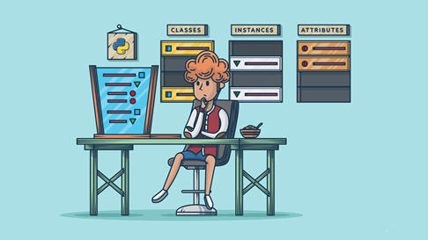
11.6 软件设计的三种策略

Slide 119
软件常见的工作模式
用户故事
/用例 1
用户故事
/用例 2
用户故事
/用例 …
用户故事
/用例 n
业务概念、业务流程有交叉和重叠
界面组1
界面组2
界面组…
界面组n
很多界面（控件）是共享的
业务逻辑层
一个逻辑类可以支持多个界面组
数据操作层
CRUD的代码是通用的，或者是一套
数据库
一个数据表支持多个用例

Slide 120
软件设计中的常见问题
需求并不是由一个个孤立的“用户故事”组成的：领域模型、动态模型、功能模型其实是贯穿多个用户故事；
业务逻辑层中的一些类很难将其分拆开来与用户故事、界面组一一对应，存在交叉、共享和重用的可能；
数据操作层的代码，有可能是用工具自动生成的、通用的；
数据层中的某张表，通常会支撑多个用户故事而不是一个用户故事。

Slide 121
软件设计的三种策略
思路1，自顶向下：先做界面，再做其他部分
思路2，自底向上：先设计数据库，然后再搭建软件的上层建筑。
思路3，由中间到上下：先不考虑界面和数据库，而是先定义出中间部分，然后向界面和数据库扩展

Slide 122
“自顶向下”的设计思路
需求分析部分
需求驱动
“什么需求”驱动
“什么设计”
需求含糊，可以按照“自顶向下”的设计思路。

Slide 123
“自底向上”的设计思路
需求驱动
需求明确，或有成型产品做参考，可以按照此设计思路。

Slide 124
“由中间到上下”的设计思路
如果程序需要支持多数据库，那么可能考虑“由中间到上下”

Slide 125
本章小结
1、软件设计的四个方面（架构设计，数据设计、接口设计、模块设计）
2、软件设计方面一：架构设计（架构的概念，逻辑架构和物理架构的概念、架构的表示，软件架构的四大思想，C/S，B/S架构及C/S+B/S架构，架构风格、层次风格、架构设计过程）
3、软件设计方面二：数据设计（略，参考SD需求分析一章，很重要！）
4、软件设计方面三：接口设计（略，参考SD方法中接口定义部分内容。）
5、软件设计方面四：模块/对象设计（GRASP9个模式，需要掌握理解）
6、软件设计的三种策略

